Slide 1
petAm
- 반려동물 관리 앱
2021.08.31
통 제 구 분 | Controlled Copy
문 서 번 호 | 0.2
작 성 자 | 김 주 희, 안 현 서
보 안 | 대 외 비

Slide 2
페이지 레이아웃
문서 개정이력표
버전 | 날짜 | 내용 | 작성자
0.1 | 2021.08.31 | 최초 작성 | 안현서
petAm-반려동물 관리 앱

Slide 3
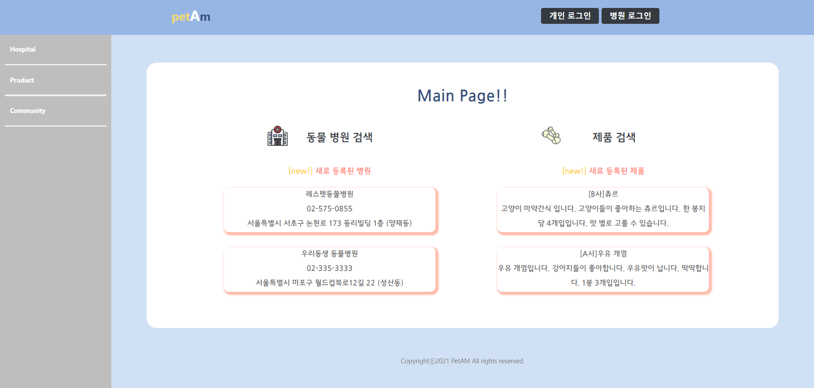
메인 페이지
메인 페이지
2021.08.31
P110
메인 페이지
안현서
4
메인 페이지
1 : 개인과 병원으로 로그인할 수 있음
2 : 병원 검색 페이지로 이동, 하단 새로 등록된 병원으로 이동 가능
3 : 제품 검색 페이지로 이동, 하단 새로 등록된 제품으로 이동 가능
4 : 상단 로고 클릭으로 어느 페이지에서든 메인 페이지로 이동 가능
5 : 사이드 바를 통해 각 페이지 이동 가능
1
5
2
3
petAm-반려동물 관리 앱

Slide 4
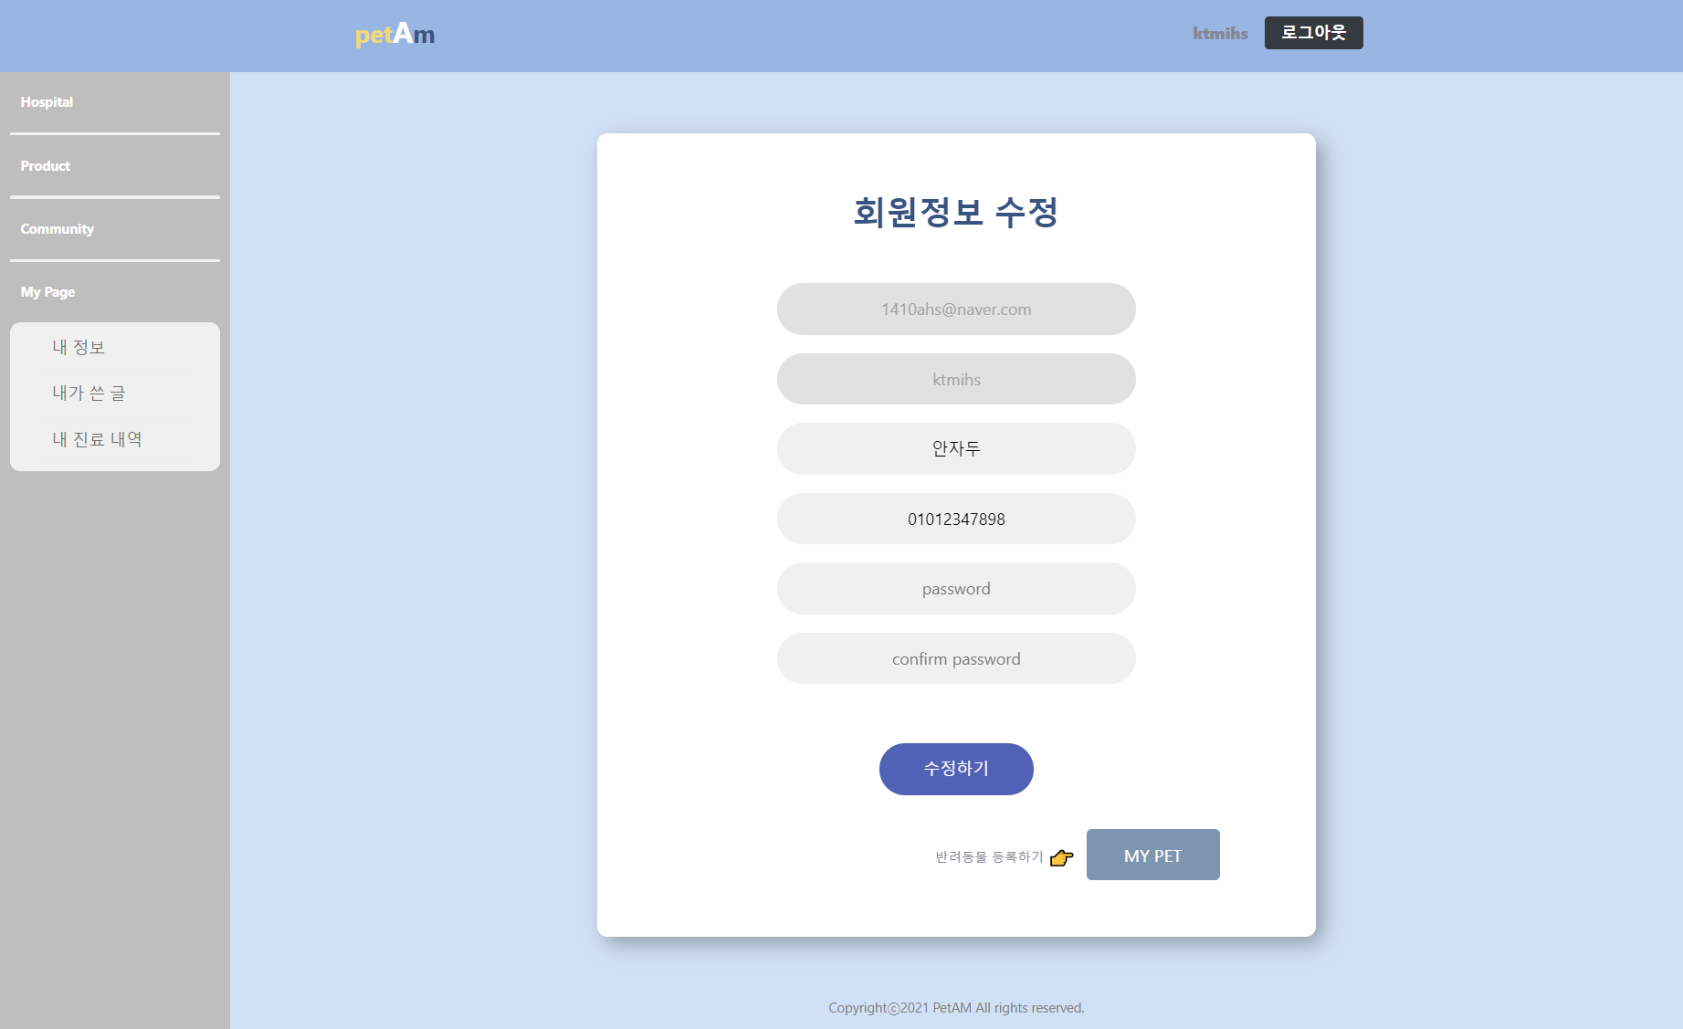
회원정보 수정(개인)
회원정보 수정(개인)
2021.08.31
P210
회원정보 수정 페이지(개인)
안현서
개인정보를 수정할 수 있는 페이지
1 : 이메일을 확인할 수 있음
제한사항 : 변경할 수 없음
2 : 아이디를 확인할 수 있음
제한사항 : 변경할 수 없음
3 : 사용자 이름을 확인하고 변경할 수 있음
4 : 사용자 전화번호를 확인하고 변경할 수 있음
5 : 비밀번호를 변경할 수 있음
6 : 비밀번호 확인을 변경할 수 있음
제한사항 : 6과 동일하게 작성야 함
7 : 수정하기 버튼을 통해 개인정보를 수정할 수 있음
제한사항 : 모두 입력해야 함
클릭 이벤트 : 수정이 이루어지고 메인 페이지로 이동
8 : 펫 정보 페이지로 이동
1
2
3
4
5
6
7
8
petAm-반려동물 관리 앱

Slide 5
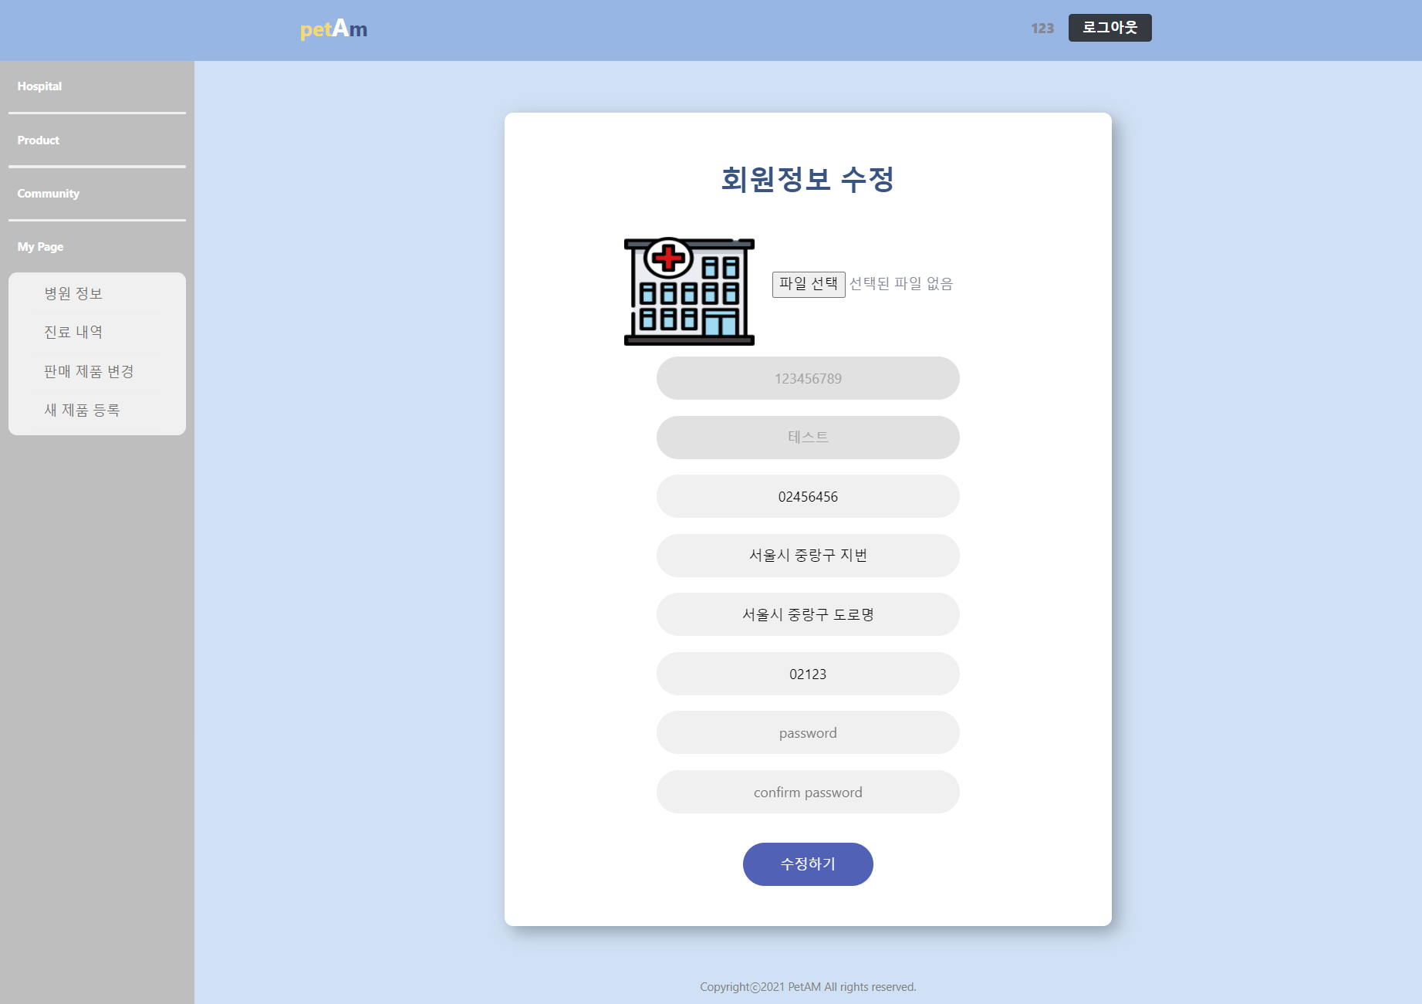
회원정보 수정(병원)
회원정보 수정(병원)
2021.08.31
P220
회원정보 수정 페이지(병원)
안현서
병원정보를 수정할 수 있는 페이지
1 : 병원 이미지를 확인하고 변경할 수 있음
클릭 이벤트 : 파일을 선택할 수 있음
2 : 아이디(사업자등록번호)를 확인할 수 있음
제한사항 : 변경할 수 없음
3 : 병원명을 확인할 수 있음
제한사항 : 변경할 수 없음
4 : 병원 전화번호를 확인하고 변경할 수 있음
5 : 지번 주소를 확인하고 변경할 수 있음
6 : 도로명 주소를 확인하고 변경할 수 있음
7 : 우편 번호를 확인하고 변경할 수 있음
8 : 비밀번호를 변경할 수 있음
9 : 비밀번호 확인을 변경할 수 있음
제한사항 : 6과 동일하게 작성야 함
10 : 수정하기 버튼을 통해 개인정보를 수정할 수 있음
제한사항 : 모두 입력해야 함
클릭 이벤트 : 수정이 이루어지고 메인 페이지로 이동
1
2
3
4
5
6
7
8
9
10
petAm-반려동물 관리 앱

Slide 6
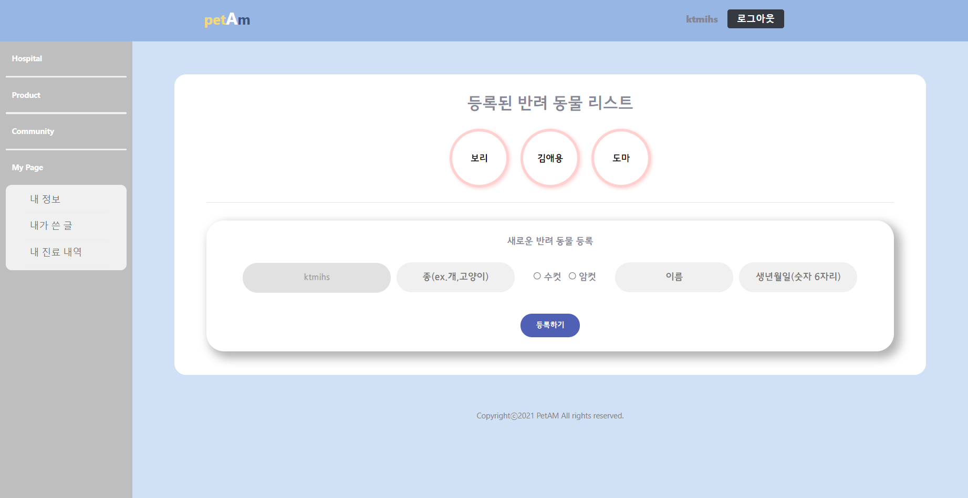
전체 펫 조회 및 추가
전체 펫 조회 및 추가
2021.08.31
P310
전체 펫 조회 페이지
안현서
전체 펫을 조회하고 추가하는 페이지
1 : 등록된 모든 반려 동물 리스트를 확인할 수 있음
2 : 등록할 반려동물의 보호자 아이디를 확인할 수 있음
제한사항 : 변경할 수 없음
3 : 반려동물 종을 입력할 수 있음
4 : 성별을 선택할 수 있음
5 : 이름을 입력할 수 있음
6 : 생년월일을 입력할 수 있음
7 : 등록하기 버튼을 통해
제한사항 : 모두 입력해야 함
클릭 이벤트 : 반려 동물이 추가되고 1이 변경됨
1
2
3
4
5
6
7
petAm-반려동물 관리 앱

Slide 7
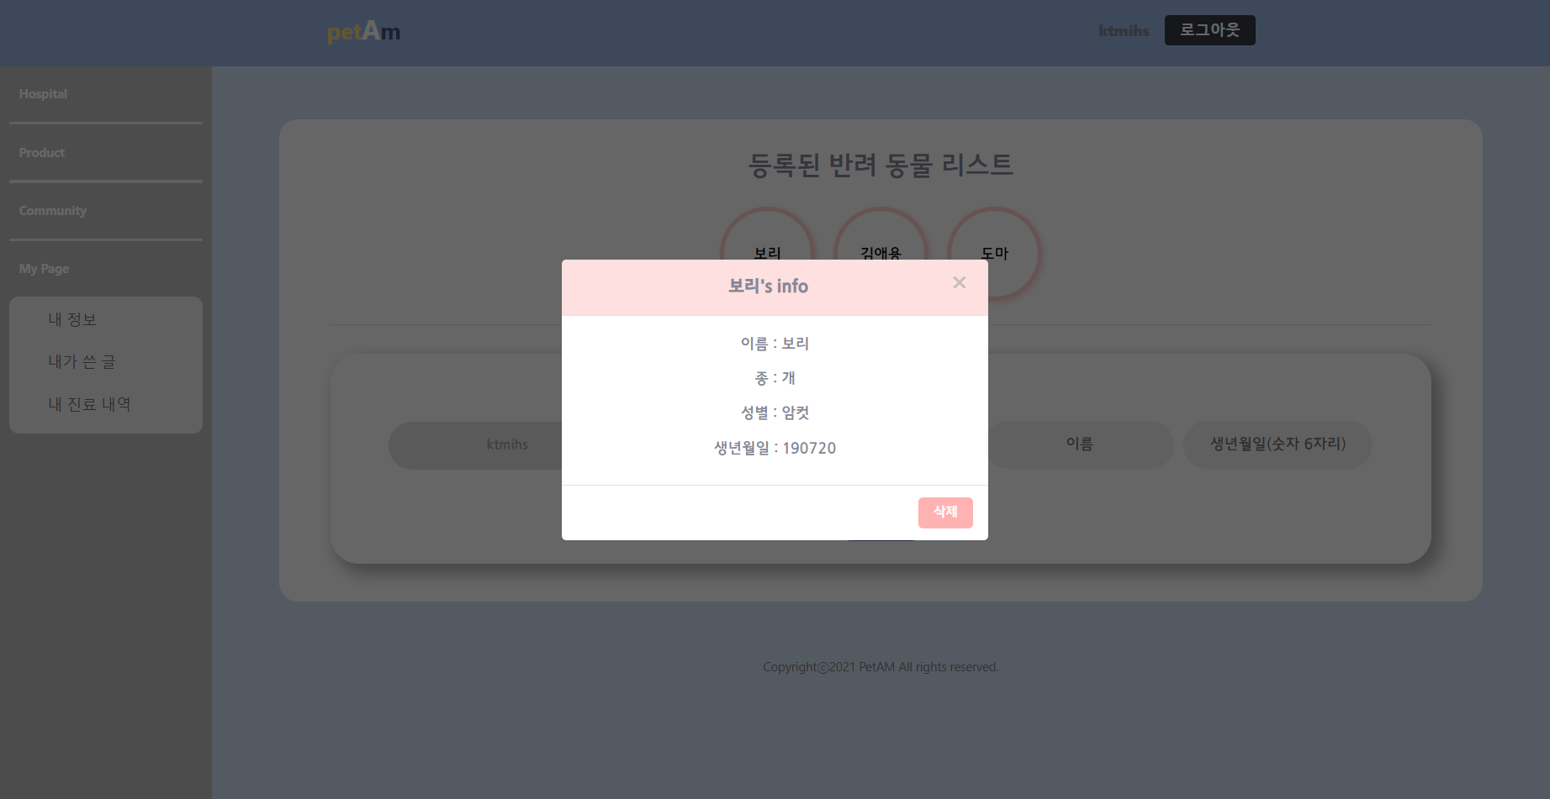
펫 상세정보
펫 상세정보
2021.08.31
P320
펫 상세정보 페이지
안현서
특정 동물 상세정보를 볼 수 있는 페이지
1 : 해당 동물의 상세정보를 볼 수 있음
2 : 창을 닫을 수 있음
3 : 반려동물 정보를 삭제할 수 있음
클릭 이벤트 : 해당 동물 정보가 삭제되고 창이 닫힘
1
2
3
petAm-반려동물 관리 앱

Slide 8
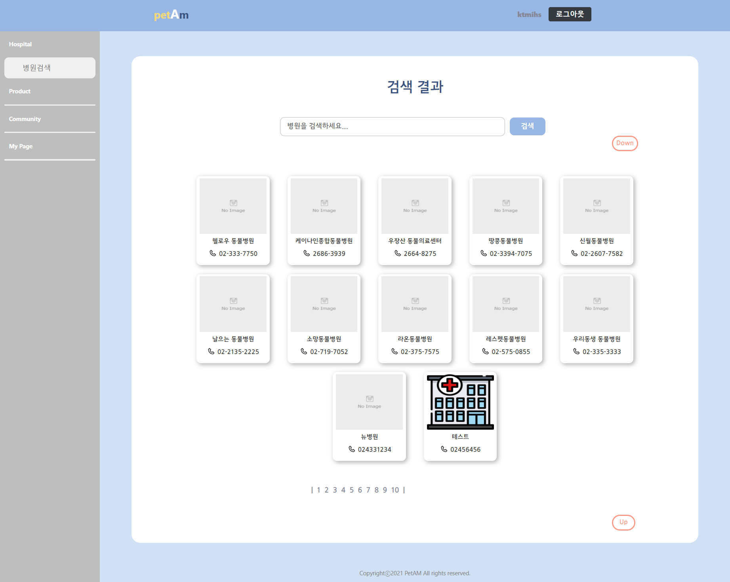
전체 병원 조회 및 검색
전체 병원 조회 및 검색
2021.08.31
P410
병원 페이지
안현서
월별 작성 현황을 볼 수 있는 페이지
1 : 2에서 검색한 단어가 ‘검색 결과’ 앞에 보임
2 : 병원을 검색할 수 있음
제한사항 : 단어가 포함된 병원이 모두 검색됨
클릭 이벤트 : 단어 입력 후, 검색버튼 클릭으로 하단에 병원 리스트가 보여짐
4 : 병원 하나하나가 카드 형식으로 보여짐, 이미지와 병원명과 전화번호를 볼 수 있음
제한사항 : 이미지가 존재하지 않으면 ‘no image’가 보여짐
5 : 페이지를 이동할 수 있
6 : 페이지의 최하단으로 이동할 수 있음
7 : 페이지의 최상단으로 이동할 수 있음
1
2
6
4
5
7
petAm-반려동물 관리 앱

Slide 9
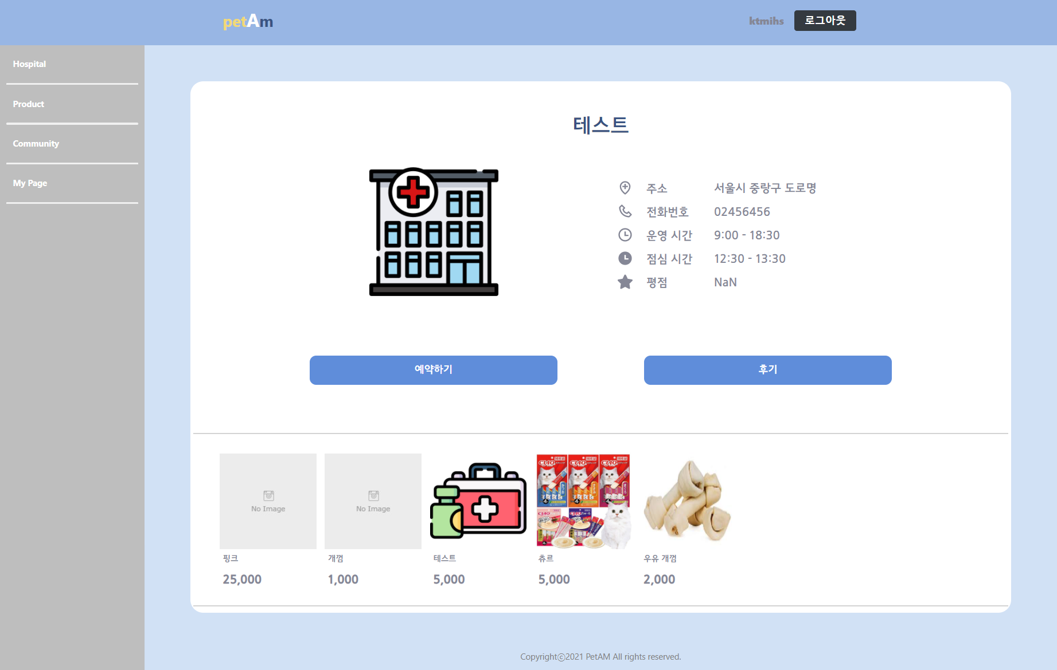
병원 상세 조회
병원 상세 조회
2021.08.31
P420
병원 상세 조회 페이지
안현서
특정 병원 상세정보를 볼 수 있는 페이지
1 : 병원 이름이 보여짐
2 : 병원 이미지가 보여짐
제한사항 : 이미지가 존재하지 않으면 ‘no image’가 보여짐
3 : 병원 상세정보가 보여짐
4 : 해당 병원에 예약을 할 수 있음
제한사항 : 개인으로 로그인 되어있고, 등록된 병원일 경우에만 버튼이 나타남
클릭 이벤트 : 병원 예약 페이지로 이동할 수 있음
5 : 해당 병원 후기를 작성할 수 있음
제한사항 : 개인으로 로그인 되어있고, 등록된 병원일 경우에만 버튼이 나타남
클릭 이벤트 : 후기 작성 페이지로 이동할 수 있음
6 : 해당 병원에서 판매하는 제품을 볼 수 있음
1
2
3
4
5
6
petAm-반려동물 관리 앱

Slide 10
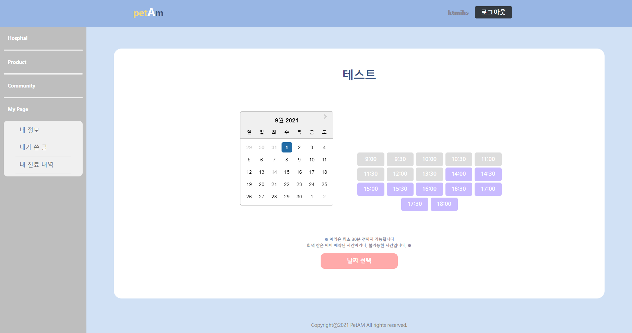
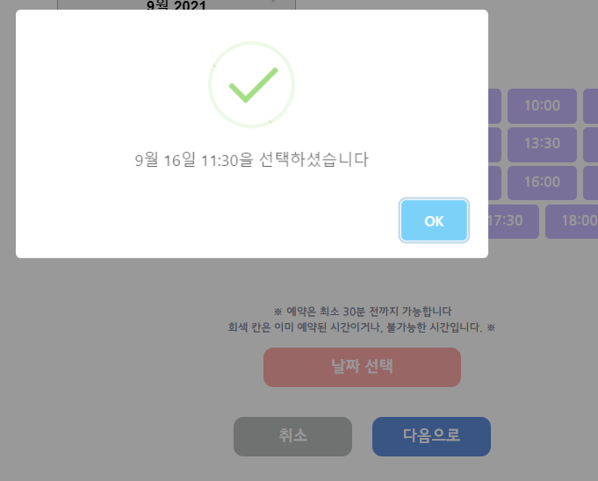
병원 예약
병원 예약
2021.08.31
P510
병원 예약 페이지
안현서
병원을 예약할 수 있는 페이지
1 : 병원 이름을 확인할 수 있음
2 : 날짜를 정할 수 있음
제한사항 : 당일부터 30일까지만 예약 가능함
클릭 이벤트 : 날짜 선택 시, 예약 가능한 타임테이블이 보임
3 : 예약 가능한 시간이 보임
제한사항 : 이미 예약된 시간은 회색 버튼으로 보이고 선택할 수 없음
4 : 예약 안내 문구
5 : 날짜와 시간을 선택하고 다음 페이지로 넘어감
제한사항 : 날짜와 시간 선택을 해야 넘어갈 수 있음
클릭 이벤트 : 날짜 선택 시, 예약 가능한 타임테이블이 보임
6 : 일정 선택 확인 창
7 : 취소와 다음 단계로 넘어갈 수 있는 버튼이 생김
클릭 이벤트 : 취소 클릭 시, 병원 상세정보 페이지로 넘어가고, 다음으로 클릭 시, 다음 단계로 넘어감
1
2
3
4
5
6
7
petAm-반려동물 관리 앱

Slide 11
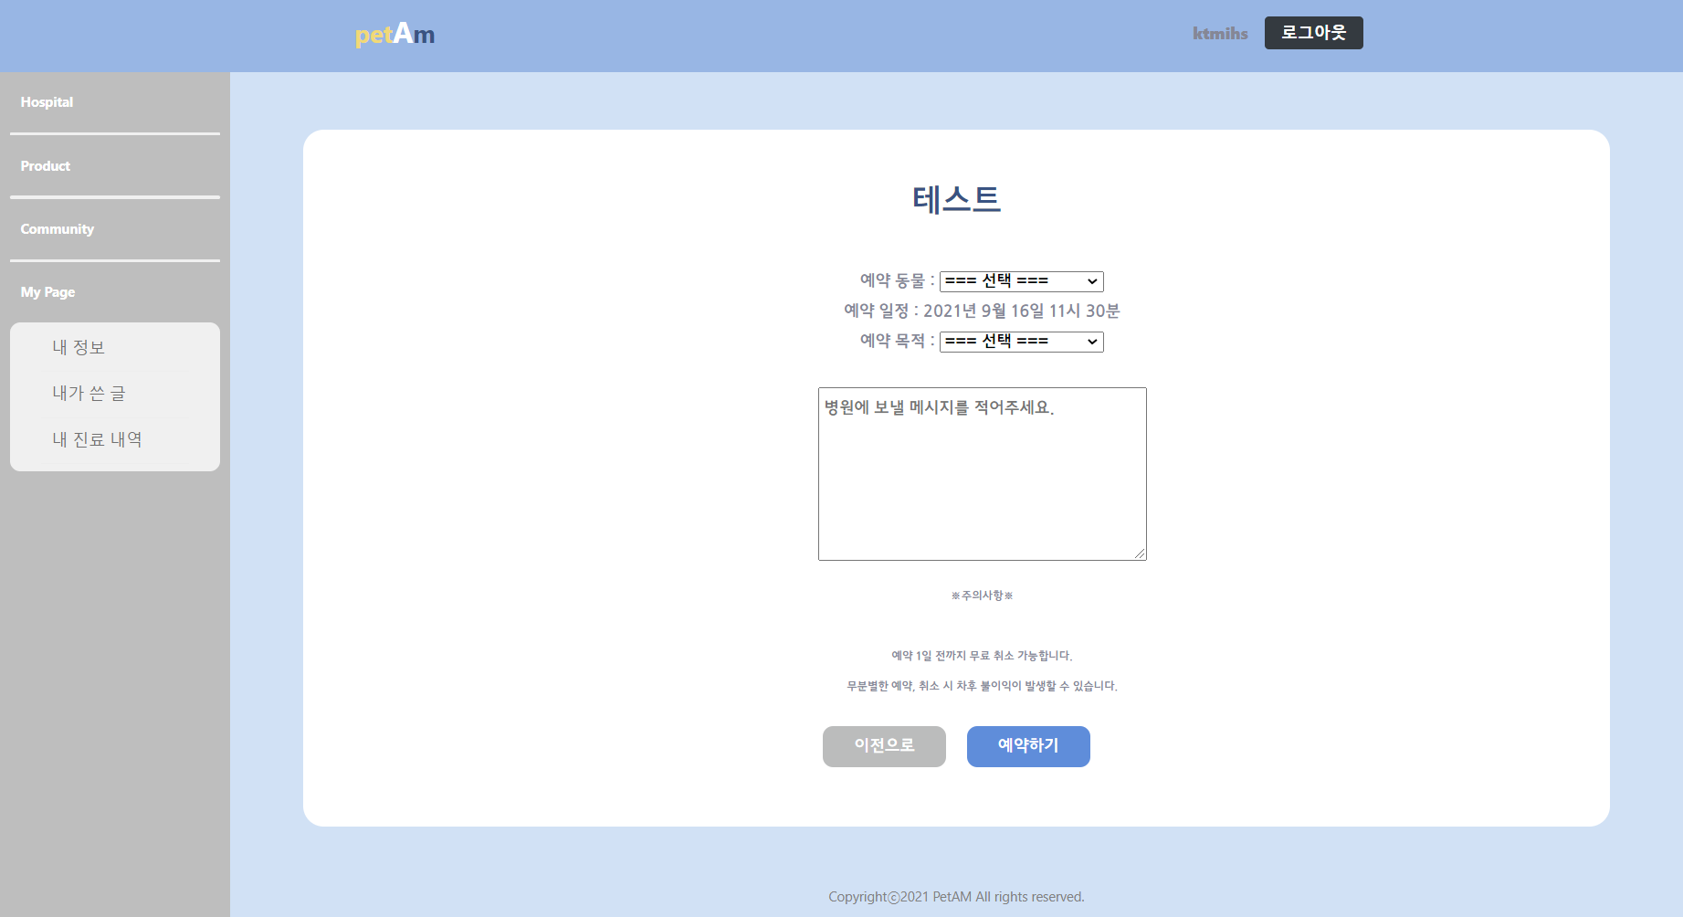
병원 예약
병원 예약
2021.08.31
P520
병원 예약 페이지
안현서
병원 예약을 볼 수 있는 페이지
1 : 예약할 동물을 선택할 수 있음
2 : 예약한 일정을 확인할 수 있음
3 : 예약 목적을 선택할 수 있음
4 : 예약 메시지를 작성할 수 있음
5 : 예약 주의사항
6 : 이전으로 돌아갈 수 있음
클릭 이벤트 : 일정 선택 페이지로 돌아갈 수 있음
7 : 예약을 확인할 수 있음
제한사항 : 예약 동물과 예약 목적을 선택해야 함. 예약 목적이 ‘기타’일 경우, 메시지를 반드시 작성해야 넘어갈 수 있음
클릭 이벤트 : 예약 확인 페이지로 넘어감
1
2
3
4
5
6
7
petAm-반려동물 관리 앱

Slide 12
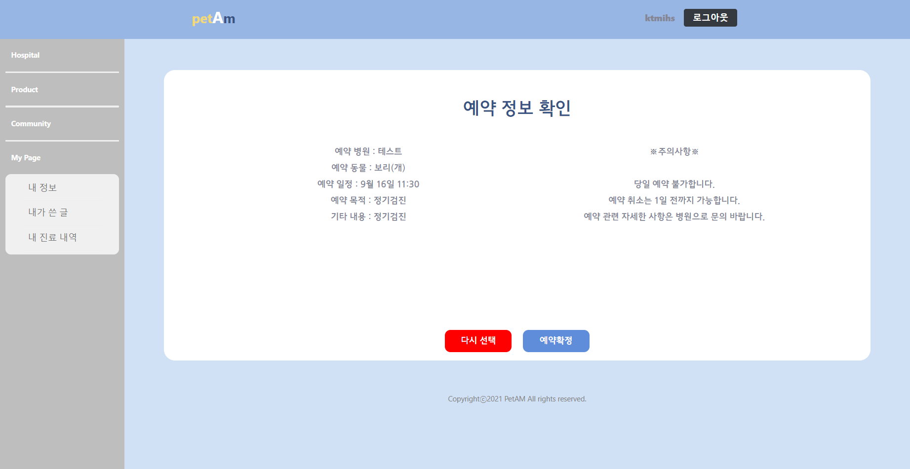
병원 예약 확인
병원 예약 확인
2021.08.31
P530
병원 예약 확인 페이지
안현서
예약 정보를 확인할 수 있는 페이지
1 : 예약한 정보를 확인할 수 있음
2 : 예약 주의사항
3 : 예약 정보를 다시 입력할 수 있음
클릭 이벤트 : 이전 페이지로 이동
4 : 예약을 확정지을 수 있음
클릭 이벤트 : 예약이 확정되고, 내 예약 내역 페이지로 이동
1
2
3
4
petAm-반려동물 관리 앱

Slide 13
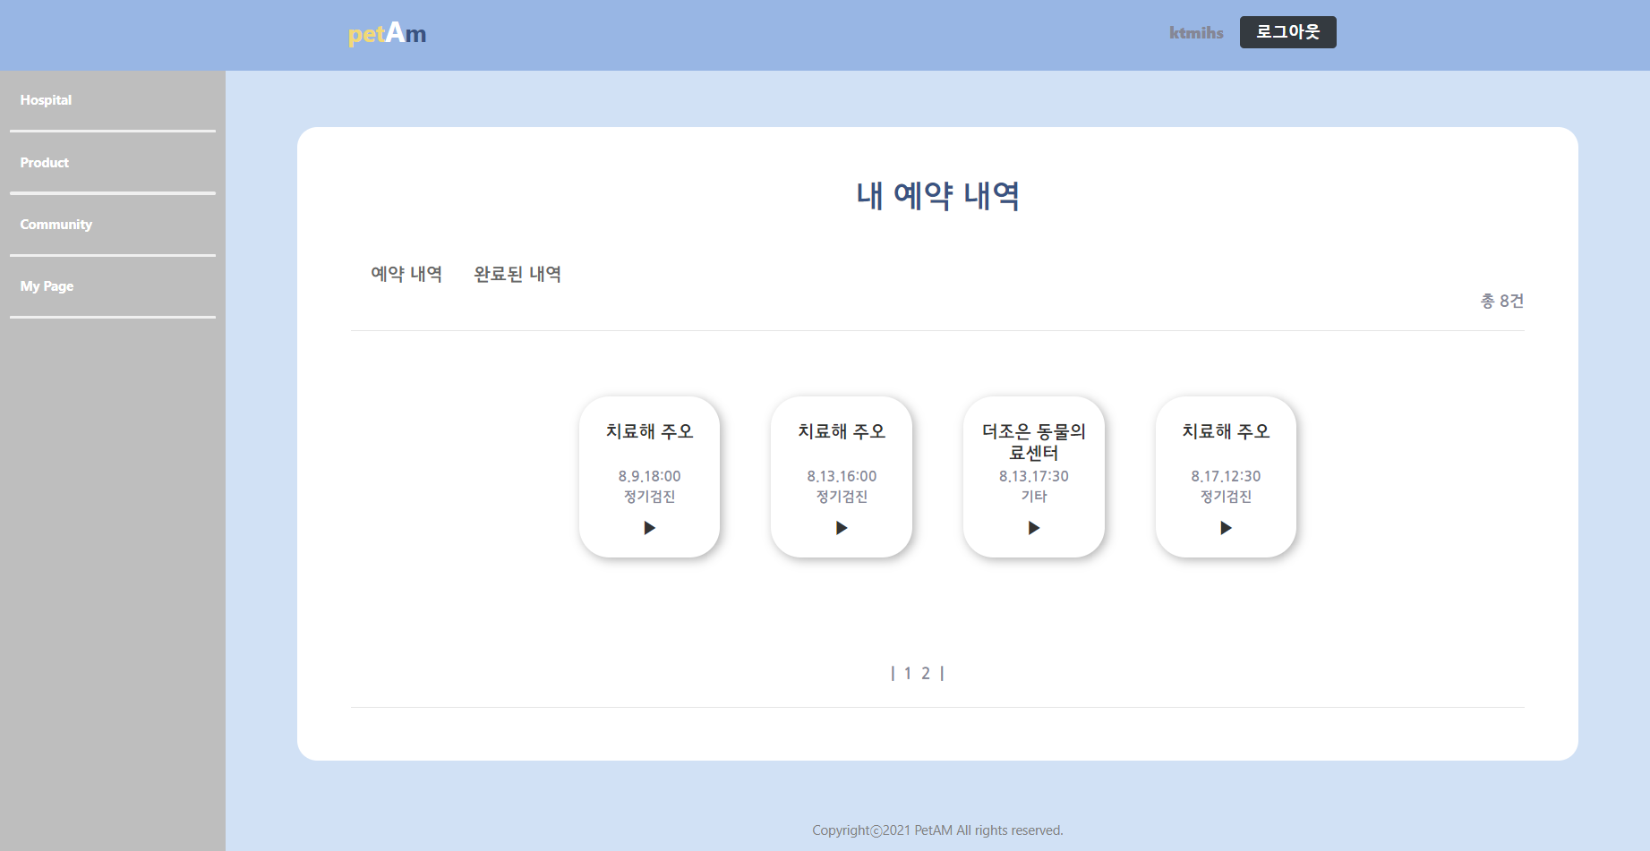
내 예약 내역 조회
내 예약 내역 조회
2021.08.31
P530
내 예약 내역 페이지
안현서
예약한 내역을 볼 수 있는 페이지
1 : 예약한 내역을 볼 수 있음
클릭 이벤트 : 예약 내역 리스트가 보여짐 (현재 리스트)
2 : 진료가 완료된 내역을 볼 수 있음
클릭 이벤트 : 진료 완로된 리스트가 보여짐
3 : 예약 내역 개수를 볼 수 있음
4 : 예약 내역이 카드형식으로 보임. 병원명과 예약 일정, 예약 목적을 확인할 수 있음
클릭 이벤트 : 하단 삼각형 버튼으로 해당 예약 상세 페이지로 이동함
5 : 페이지를 이동할 수 있음
제한사항 : 한 페이지에 최대 4개의 예약 내역이 보임
1
2
3
4
5
petAm-반려동물 관리 앱

Slide 14

완료된 예약 내역 조회
완료된 예약 내역 조회
2021.08.31
P540
내 예약 내역 페이지
안현서
진료가 완료된 내역을 볼 수 있는 페이지
1 : 예약 내역 개수를 볼 수 있음
2 : 예약했던 내역이 카드형식으로 보임. 병원명과 예약 일정, 예약 목적을 확인할 수 있음
제한사항 : 후기를 작성하면 ‘작성완료’로 변경됨
클릭 이벤트 : ‘후기작성’을 클릭해 후기작성 페이지로 이동할 수 있음
3 : 페이지를 이동할 수 있음
제한사항 : 한 페이지에 최대 4개의 예약 내역이 보임
1
2
3
petAm-반려동물 관리 앱

Slide 15
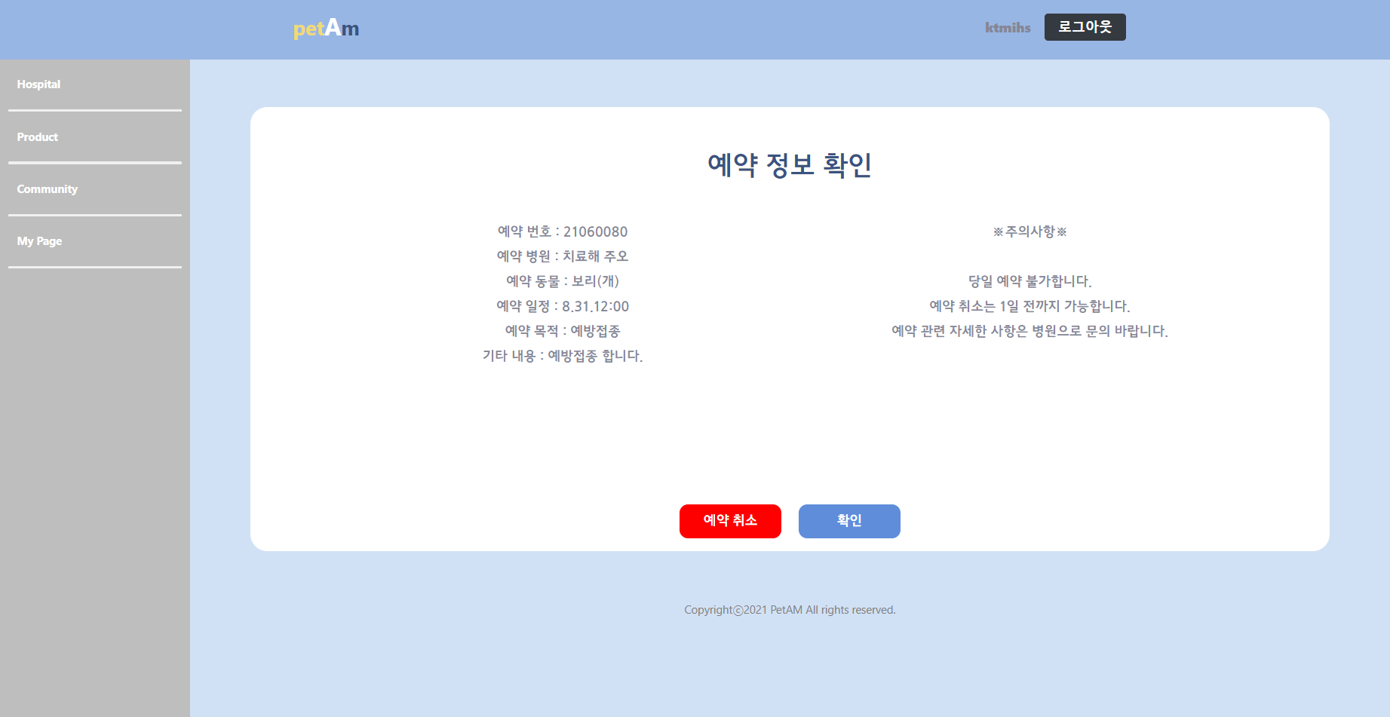
내 예약 상세 정보 조회
내 예약 상세 정보 조회
2021.08.31
P550
내 예약 상세 정보 조회 페이지
안현서
예약 상세 정보를 확인할 수 있는 페이지
1 : 예약한 정보를 확인할 수 있음
2 : 예약 주의사항
3 : 예약을 취소할 수 있음
클릭 이벤트 : 예약이 취소됨
4 : 목록으로 이동함
클릭 이벤트 : 내 예약 내역 페이지로 이동
1
2
3
4
petAm-반려동물 관리 앱

Slide 16
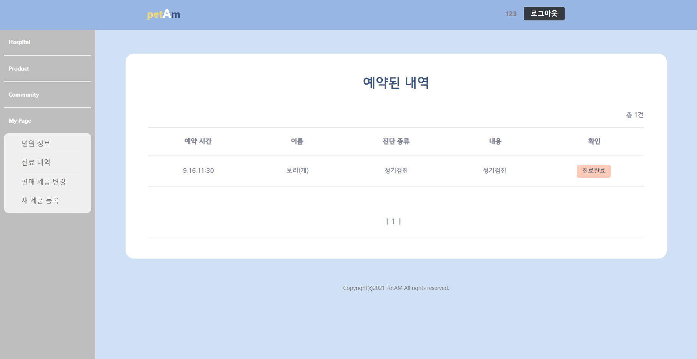
병원 예약된 내역
병원 예약된 내역
2021.08.31
P560
병원 예약된 내역 페이지
안현서
병원에 예약된 내역을 볼 수 있는 페이지
1 : 총 예약된 내역을 볼 수 있음
2 : 예약된 정보 리스트를 볼 수 있음
3 : 오늘 날짜에 사각형으로 표시
클릭 이벤트 : 클릭 시 진료가 완료되었음을 확인, 예약한 사람이 후기를 작성할 수 있게됨
1
2
3
petAm-반려동물 관리 앱

